Slide 1
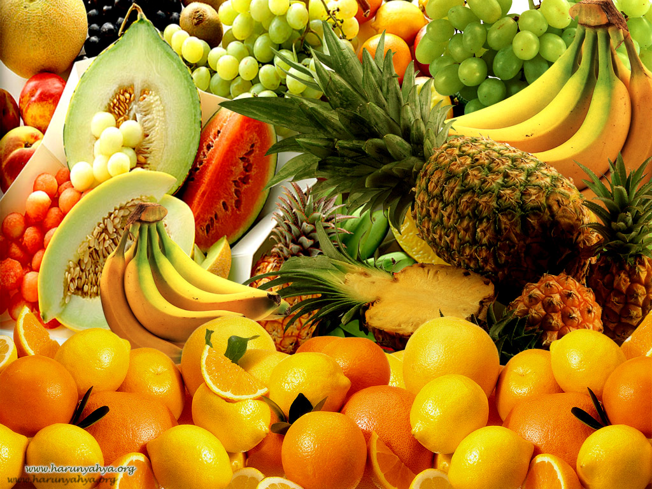
MEYVA

Slide 2
MEYVA
Döllenmeden sonra ovaryum büyüyüp gelişerek m e y v a yı meydana getirir.
Karpel (meyva yaprağı) meyva meydana geldikten sonra perikarp (meyva çeperi)ı oluşturur.
Karpelin gelişmesiyle meydana gelen meyvalara g e r ç e k meyva denir.

Slide 3
MEYVA
Bazı hallerde meyvaya çiçek ekseni, brakte veya periant gibi çiçek veya çiçek durumlarının diğer kısımları da iştirak eder.
Böyle meyvalara yalancı meyva adı verilir.

Slide 4
MEYVA
Kural olarak döllenme ve tohum meydana gelmeden meyva gelişmezse de bazı hallerde tohum taşımayan meyvalara rastlamak mümkündür.
Döllenme meydana gelmeden meyva oluşumuna partenokarpi, böyle meyvalara da partenokarp meyva denir.

Slide 5
MEYVA
Meyvaları,
basit meyvalar,
agregat (küme) m e y v a l a r,
bileşik meyvalar
diye üç kısma ayırmak mümkündür.

Slide 6
MEYVA
Basit meyvalar bir çiçeğe ait bir tek ovaryumun gelişmesiyle meydana gelir.
Bu ovaryum tek karpelden veya birden fazla karpelden yapılmış olabilir.

Slide 7
MEYVA
Agregat meyvalar; bir çiçeğe ait birbirinden ayrı ovaryumların (Rubus fruticosus - Böğürtlen; Fragaria-Çilek)
Bileşik meyvalar ise birden fazla çiçeğe ait ovaryumların aşağı yukarı bir bütün olarak gelişmesiyle meydana gelen meyvalardır (Morus-Dut; Ficus-İncir).

Slide 8
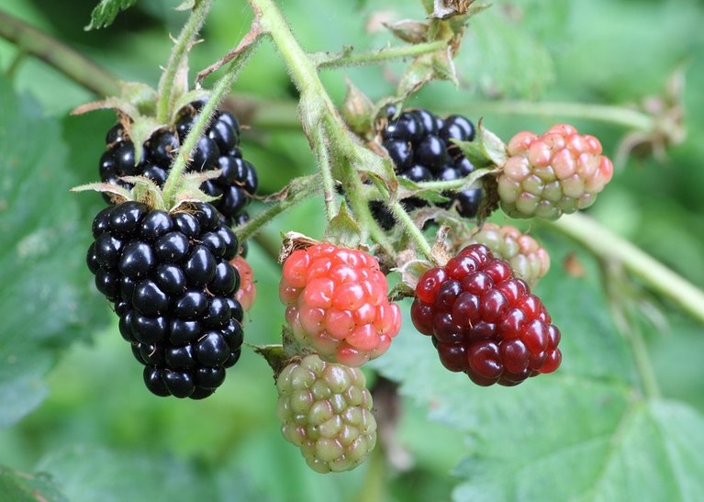
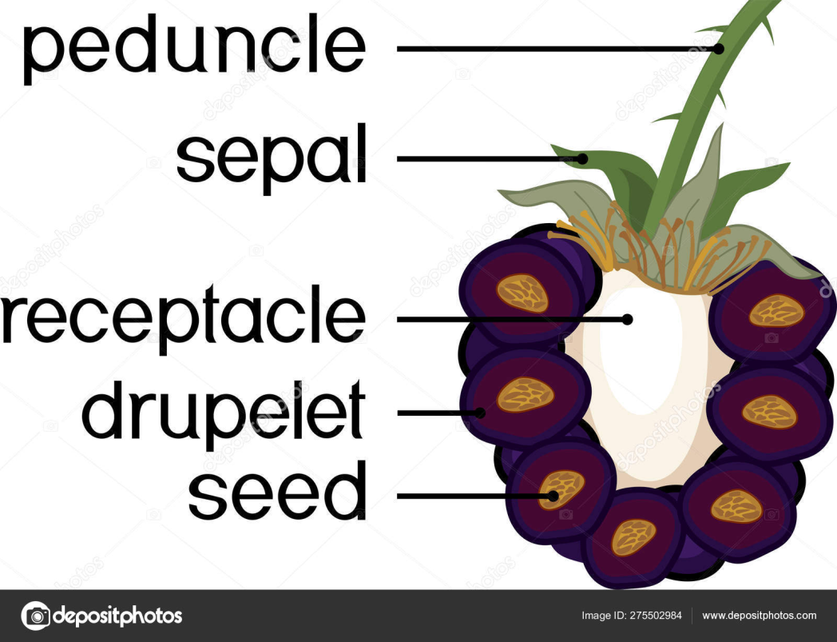
Agregat meyvalara örnek böğürtlen (Rubus fruticosus)

Slide 9
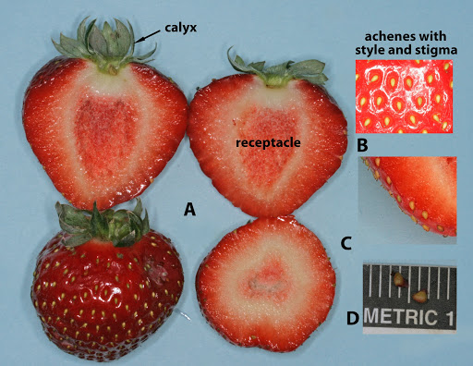
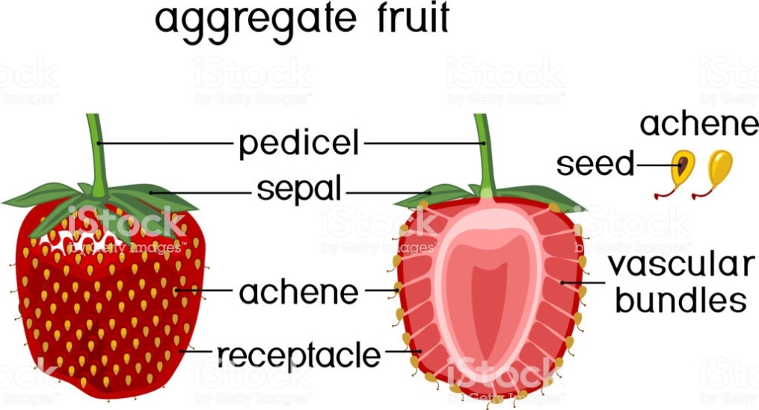
Agregat meyvalara örnek çilek (Fragaria vesca)

Slide 10
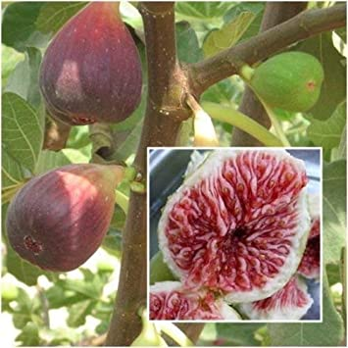
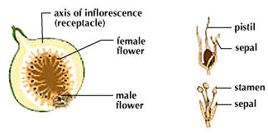
Bileşik Meyvalara Örnek
İncirde (Ficus carica) Sinkonyum
Çiçek durumu ekseni
(reseptakulun)
Dişi
çiçek
Erkek
çiçek

Slide 11
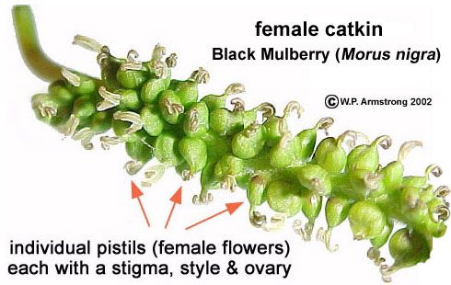
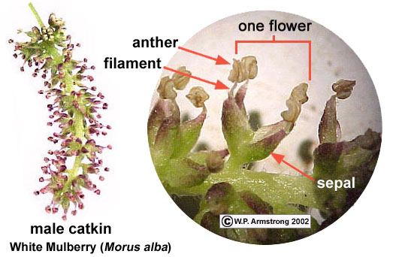
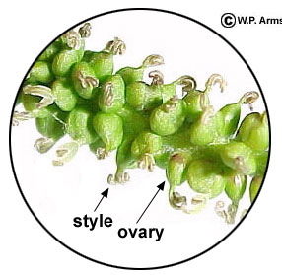
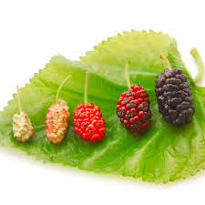
Bileşik Meyvalara Örnek
Dut’da (Morus nigra ve Morus alba) Sorosis

Slide 12
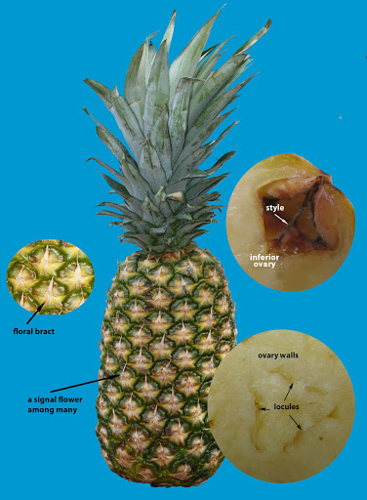
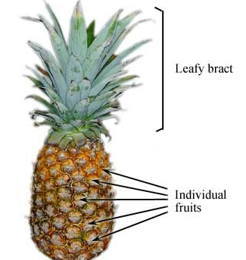
Bileşik Meyvalara Örnek
Ananas’da (Ananas comusum) koenokarpiyum
Taç oluşturmuş
Brakteler
Meyvalar

Slide 13
MEYVA
Gerek basit, gerek agregat ve bileşik olan meyvalarda hem gerçek, hem yalancı meyvalara rastlamak mümkündür.
Çiçekte, esas itibariyle epiderma, parankima ve iletim dokusundan yapılmış olan karpel, meyva gelişirken büyük değişikliğe uğrayarak perikarp (meyva çeperi) yapısını meydana getirir.

Slide 14
MEYVA
Perikarpta genellikle dıştan içe doğru; ekzokarp (veya epikarp), mezokarp, endokarp olmak üzere üç bölge ayırt edilmektedir.

Slide 15
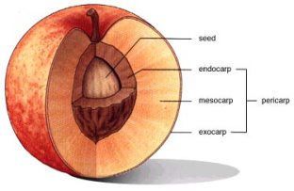
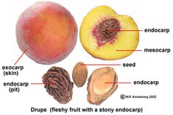
Şeftalide (Prunus persica) Meyvanın Kısımları

Slide 16
MEYVA
Meyvalarda perikarp ya genellikle sukkulent (etli) parankima hücrelerinden yapılmıştır, ya da sukkulent olmayan parankima ile birlikte sklerankima hücrelerinden oluşmuştur.
Bu farktan dolayı meyvalar etli ve kuru olmak üzere iki kısma ayrılır.

Slide 17
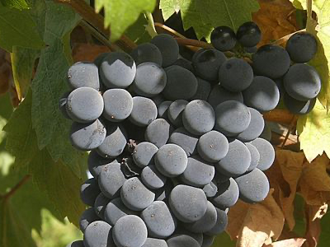
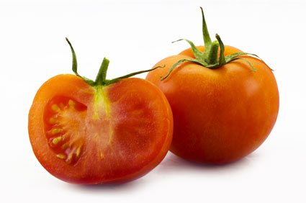
Etli Meyvalar
Etli meyvalar genellikle iki tipte bulunur:
1. Bakka (Üzümsü meyva): Bütün perikarp etlidir (Vitis-Üzüm; Lycopersicum-Domates).

Slide 18
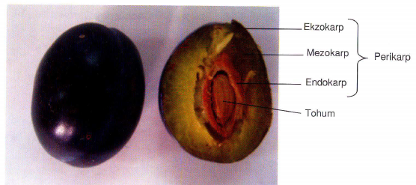
Etli Meyvalar
2. D r u p a (Eriksi meyva): Yalnız endokarp etlenmemiş sert bir yapı gösterir (Prunus cerasus-Vişne; Prunus domestica-Erik).

Slide 19
Kuru Meyvalar
Kuru meyvalar ya açılıp tohumlarını dışarı atarlar. Böyle meyvalar kural olarak birden fazla tohum taşır.
Ya da sertleşmiş haldeki perikarp açılmadan kalır. Böyle meyvalar ise kural olarak tek tohumludur.

Slide 20
Kuru Meyvalar
Açılan Kuru Meyvalar
Açılan kuru meyvalar açılış biçimlerine göre farklı isimler alır.
1- F o l i k ü l : Apokarp (tek gözlü) ginekeumlu çiçeklerde her bir bağımsız pistilden meydana gelen meyvaya folikül denir.
Olgun meyva karpellerin birleşme yerinden yarıkla açılır.

Slide 21
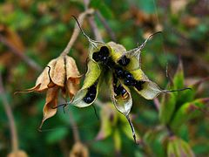
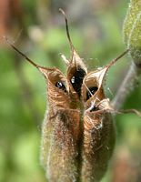
F o l i k ü l Meyva

Slide 22
Açılan Kuru Meyvalar
2- Legumen (Bakla): Tek karpelden meydana gelmiş olup olgunlaştığı zaman karpelin hem birleşme yerinden, hem sırt kısmından olmak üzere iki yarıkla açılan meyvalardır.
Bu tip meyvalar Phaseolus (Fasulye), Pisum (Bezelye) gibi Leguminosae (Baklagiller) familyasındaki bitkiler için karakteristiktir.

Slide 23
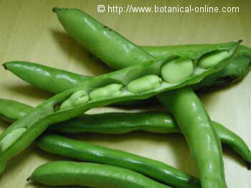
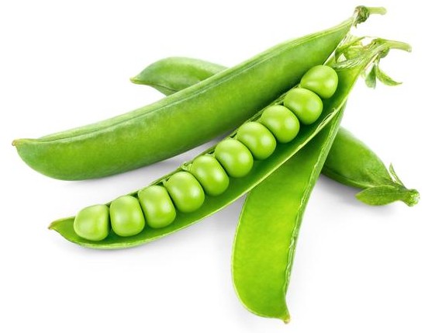
Legumen Meyva

Slide 24
Açılan Kuru Meyvalar
3- Kapsül: Genel olarak birden fazla karpelden yapılmış sinkarp (çok odacıklı) ovaryumdan meydana gelmiş meyvalardır.
Kapsüller açılışlarına göre farklı adlar alır.

Slide 25
Açılan Kuru Meyvalar
a.Septisid kapsül
b.Lokulusid kapsül
c.Dendisit kapsül
d.Porisid kapsül
e.Piksid kapsül

Slide 26
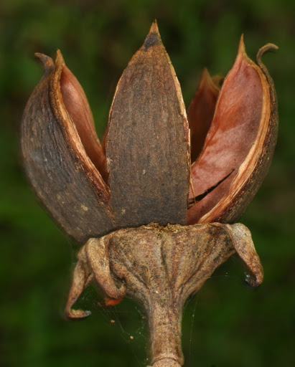
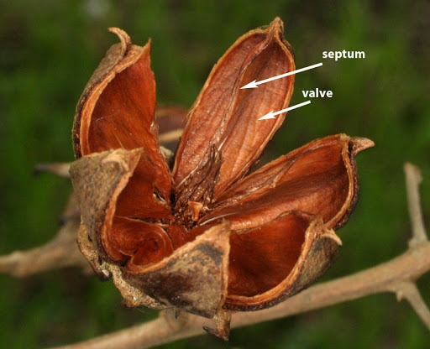
Septisid kapsül: Açılma karpellerin birleştikleri yerde olur.

Slide 27
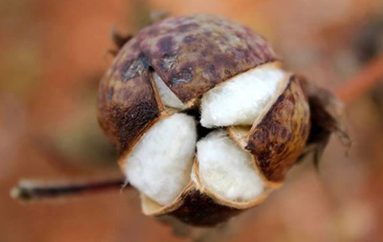
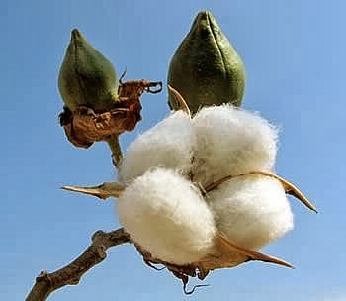
Lokulusid kapsül: Karpellerin sırt tarafından yarılarak açılırlar.

Slide 28
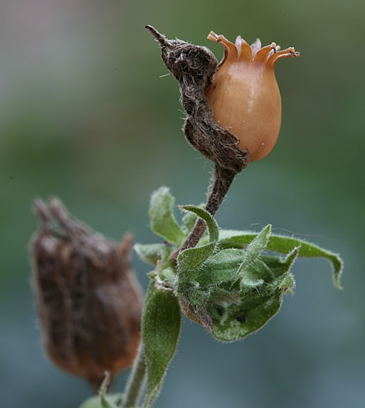
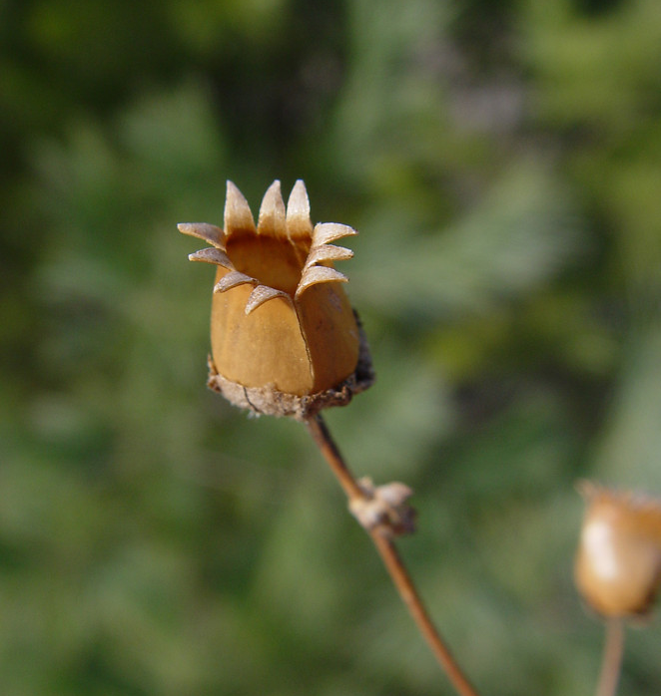
Dendisit kapsül: Kapsül tepe kısmında bulunan kısa diş halindeki yarıklarla açılır.

Slide 29
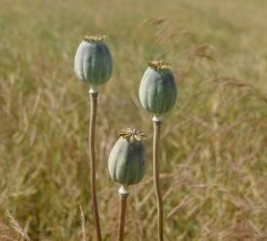
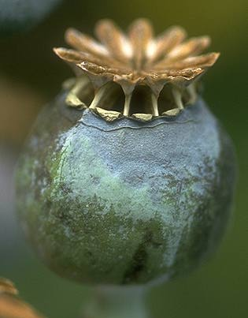
Porisid kapsül: Kapsül delikler ile açılır.

Slide 30
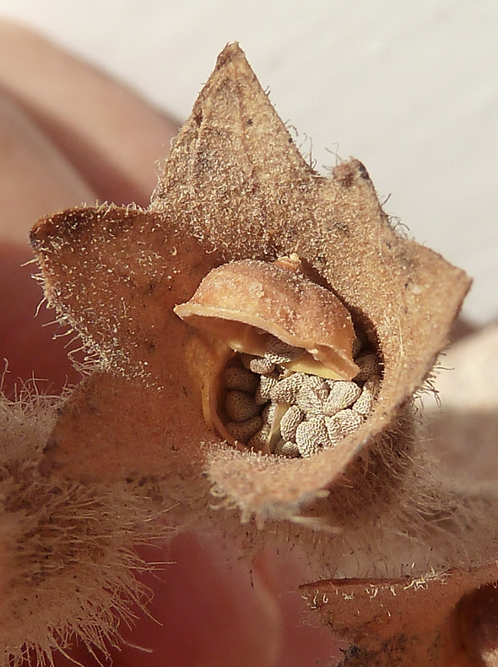
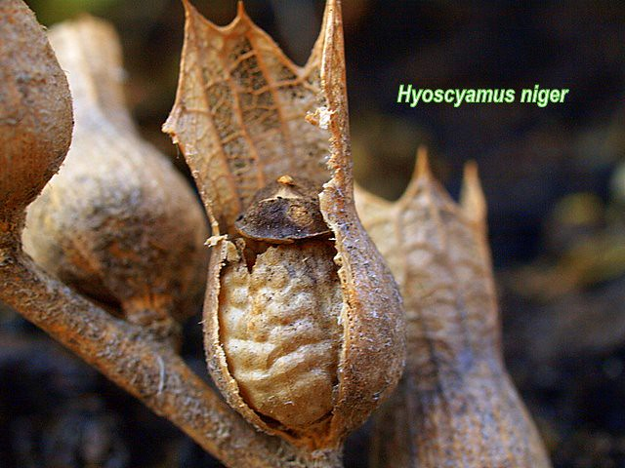
Piksid kapsül: Kapsül bir kapakla açılır.

Slide 31
Açılan Kuru Meyvalar
f. Septifragal kapsül: Lokulusid olan meyvada birleşmiş olan karpellerin iç kısmı bir sütun halinde kalırken karpellerin tabanında tohum taşıyan dış kısımları birbirinden ayrılarak yukarı kalkar ve böylece tohum dışarı atılmış olur.
Meyva açıldıktan sonra karpeller üst kısımda ortadaki sütuna bağlı kalır. (Geranium-Turnagagası).

Slide 32
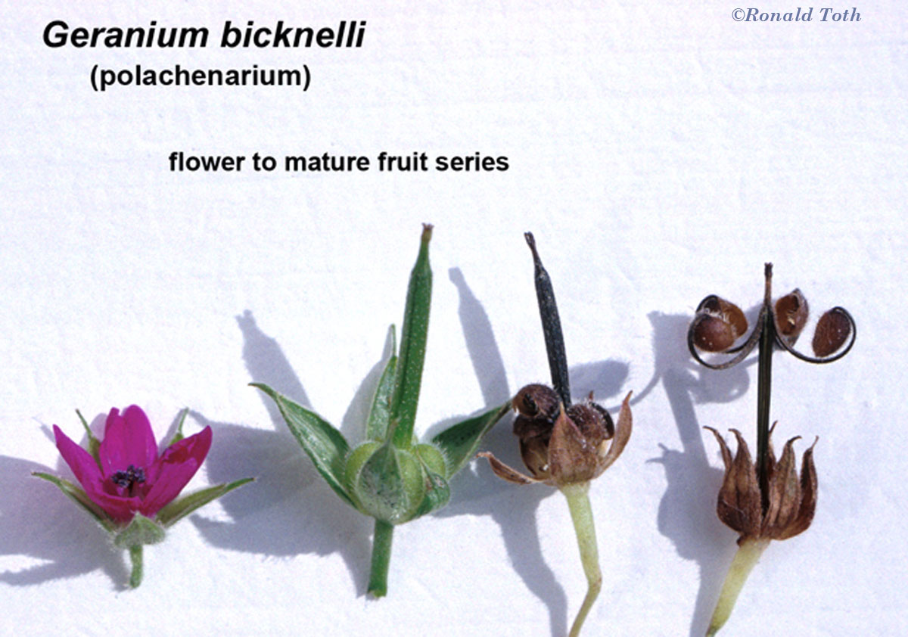
Septifragal kapsül

Slide 33
Açılan Kuru Meyvalar
g. Silikva ve silikula: İki karpelden yapılmış parakarp ovaryum sekonder bir bölme ile iki odaya ayrılmıştır.
Olgunlaştığı zaman iki karpel kapak halinde yarılarak tohumları taşıyan sekonder bölmeden ayrılır.

Slide 34
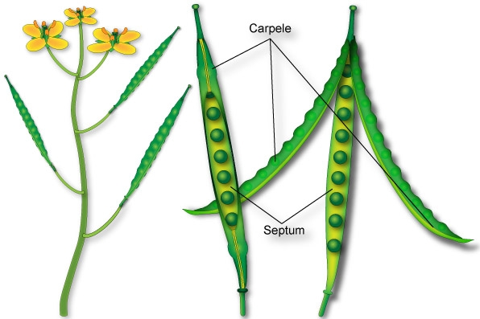
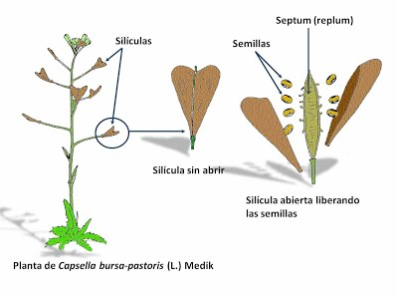
Silikva ve silikula
Cruciferae (Turpgiller) için karakteristik olan bu tip meyvada meyvanın boyu eninin üç katından fazla ise silikva, değilse silikula ismini alır.

Slide 35
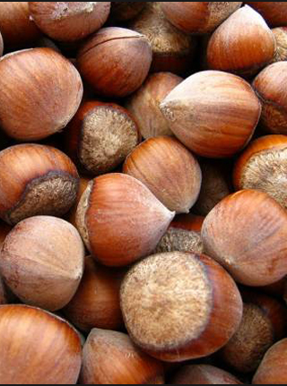
Açılmayan Kuru Meyvalar
Açılmayan kuru meyvalarda tohum perikarp içinde kalır.
1- N u k s (Fındıksı meyva): Kaide olarak tek tohum taşıyıp açılmayan meyvalara n u k s denir.
Perikarpları sert ve odunlaşmıştır.

Slide 36
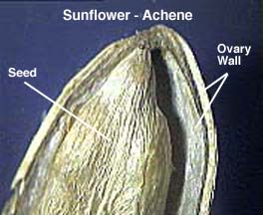
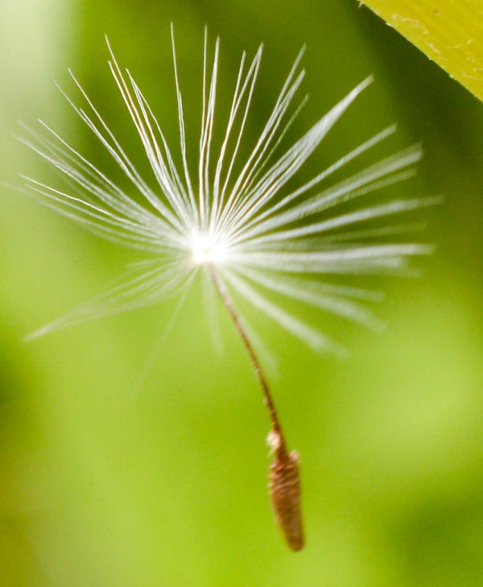
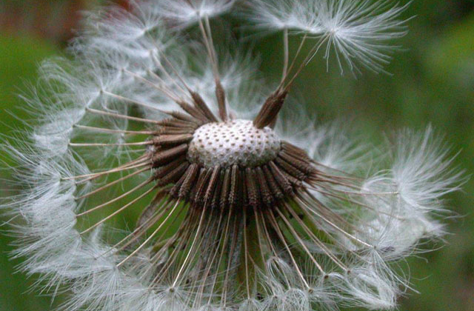
Açılmayan Kuru Meyvalar
2-A k e n (Kapçık meyva): Alt durumlu ovaryumdan meydana gelmiş olan tek tohumlu a k e n de perikarp sıkıca tohumu sarsa da perikarp testadan ayrılabilir.

Slide 37
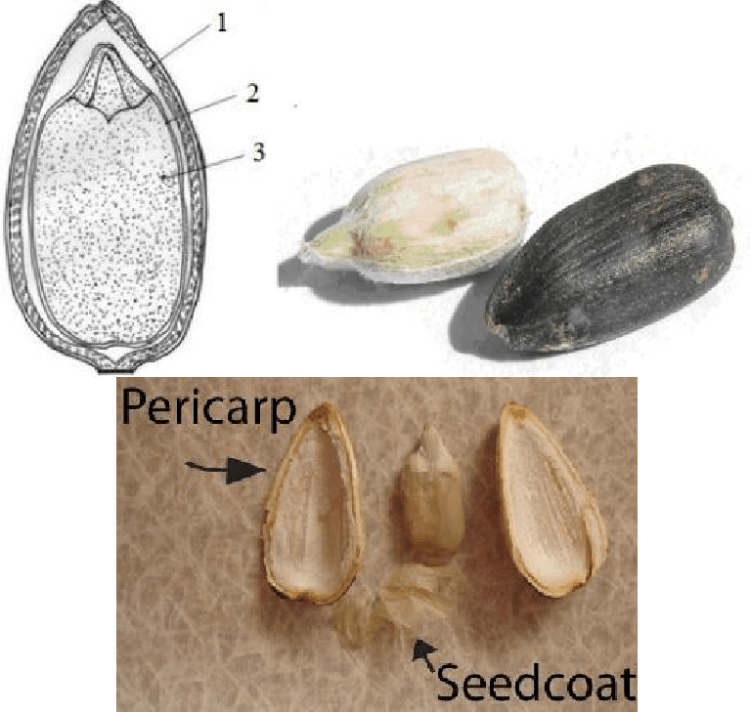
A k e n (Kapçık meyva)

Slide 38
Açılmayan Kuru Meyvalar
3-Karyopsis (Buğdaysı meyva): Üst durumlu ovaryumdan gelişen tek tohumlu karyopsis te perikarp testayla ayrılmayacak şekilde sıkıca birleşmiştir.
Böyle meyvalara t a n e denir.
Gramineae familyası için tane tipindeki meyvalar karakteristik olduğu için böyle bitkilere t a h ı l (hububat) bitkileri denir.

Slide 39
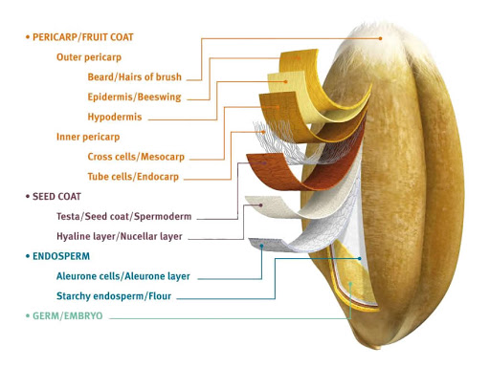

Slide 40
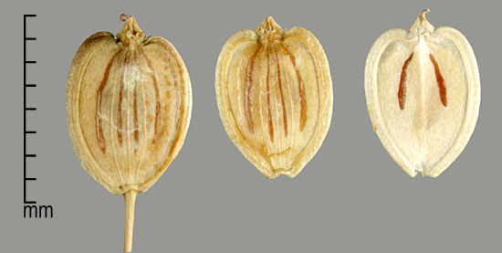
Açılmayan Kuru Meyvalar
4-Schizokarp (Yarılan meyva): Sinkarp ovaryumdan oluşan meyvalarda karpel veya karpelin yarısı yarılarak ayrılıp toprağa düşerse böyle meyvalara schizokarp meyva denir.

Slide 41
Schizokarp (Yarılan meyva)
Her biri nuks tipinde olan meyva parçaları merikarpları meydana getirir.
Foeniculum (Rezene) gibi iki merikarptan ibaret meyvalara sahip Umbelliferae (Maydanozgiller) deki bitkiler veya çok merikarplı meyvaya sahip Malva (Ebegümeci) skizokarp meyvalar için örnek gösterilebilir.
Labiatae (Ballıbabagiller) de her karpelin yarısı bir merikarp haline geçer.

Slide 42
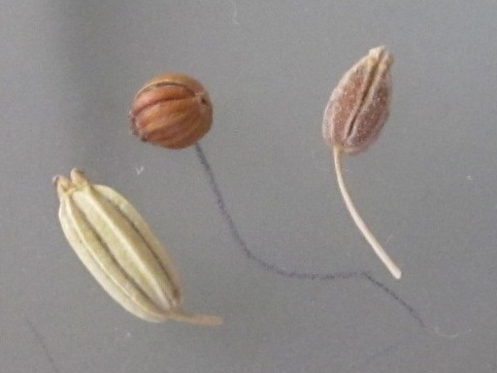
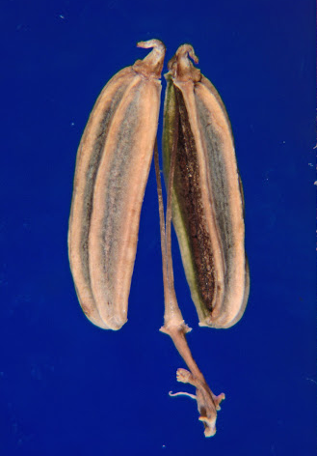
Schizokarp (Yarılan meyva)

Slide 43
Açılmayan Kuru Meyvalar
5- Segmental (Kırılan) meyvalar: Bir veya daha fazla karpelden yapılmış meyvaların tek tohum taşıyan parçalarının genellikle enine, bazen boyuna kopmasıyla tek tohumlu nukslar gibi bölünen meyvalara s e g m e n t a l meyva denir.

Slide 44
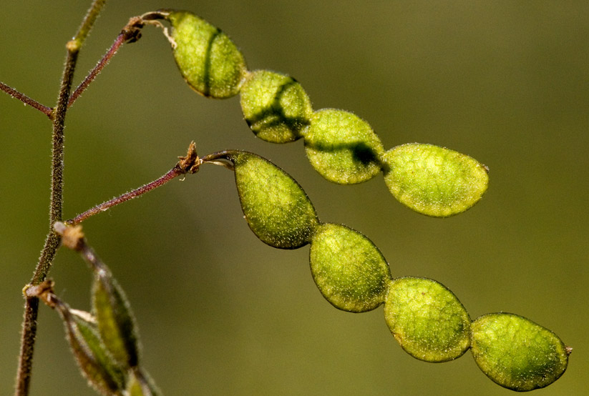
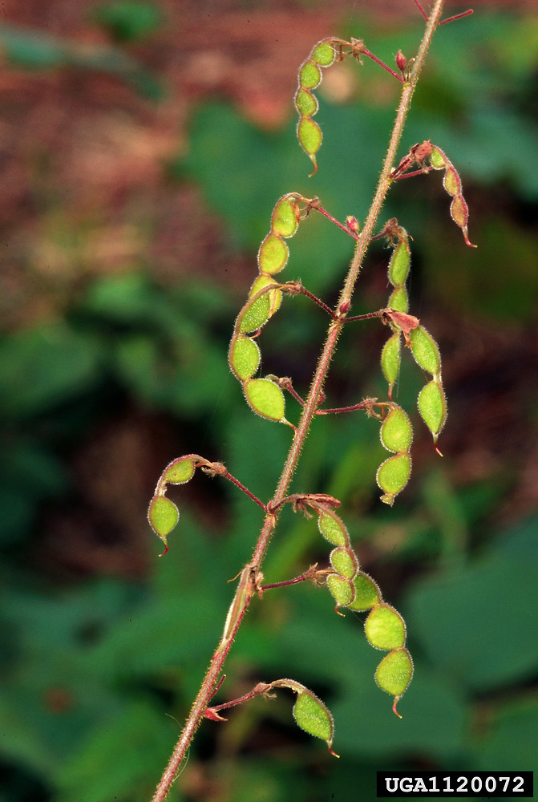
Segmental (Kırılan) meyvalar

Slide 45
Yalancı Meyvalar
Meyva yapısına karpellerden başka çiçek ekseni, brakte, periant gibi kısımlar iştirak ederse böyle meyvalara yalancı meyva denir.
Yalancı meyvalar basit, agregat veya bileşik meyva olabilir

Slide 46
Yalancı Meyvalar
Basit yalancı meyvalara örnek olarak Pyrus malus (Elma) ve Pyrus communis (Armut) gibi bitkilerin bulunduğu Pomoideae (Armutgiller) alt familyasındaki bitkiler gösterilebilir.
Bu tip meyvalarda, alt durumlu ovaryumdan gelişen drupa tipindeki meyvaları etlenmiş çiçek ekseni sarmaktadır.

Slide 47
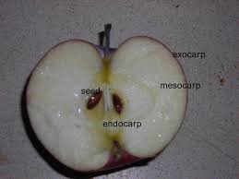
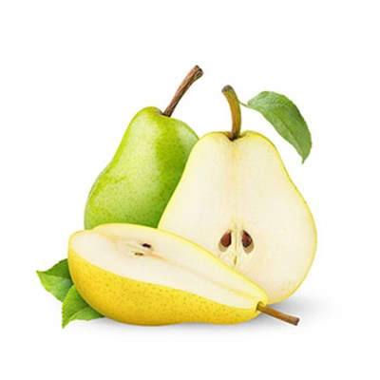
Yalancı Meyvalar

Slide 48
Yalancı Meyvalar
Tek çiçekten meydana gelmiş agregat yalancı meyvalara örnek olarak Fragaria (Çilek) ve Rubus fruticosus (Böğürtlen) gösterilebilir.

Slide 49
Yalancı Meyvalar
Çilekte etlenmiş çiçek tablasında birbirinden ayrı, nuks tipinde meyvalar bulunmaktadır.

Slide 50
Böğürtlende (Rubus fruticosus) ise birden fazla drupa tipindeki meyva kümesine etlenmiş çiçek tablası iştirak etmektedir.

Slide 51
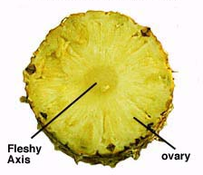
Yalancı Meyvalar
Ananas’ta (Ananas comosum) etlenmiş eksen ve çiçeklerin brakteleri bakka tipindeki meyvaların yapısına katılarak bileşik yalancı meyvayı meydana getirmiştir.
Yapraksı brakteler
Bireysel meyvalar
Fibröz eksen
Ovaryum

Slide 52
Yalancı Meyvalar
Birden fazla çiçekten meydana gelmiş bileşik yalancı meyvalardan Ficus (İncir) da ovaryumlardan gelişen drupa tipindeki basit meyvalar etlenmiş çanak halini almış çiçek ekseni içerisinde bulunur.
Morus (Dut) da infloresanstaki her bir çiçeğe ait periant etlenerek nuks tipindeki meyvaları sarmıştır.

Slide 53
Yalancı Meyvalar

